Slide 1
第三章 物态变化
第3节 汽化和液化

Slide 2
熔化吸热
？
物态变化
固态
液态
气态
凝固放热
？

Slide 3
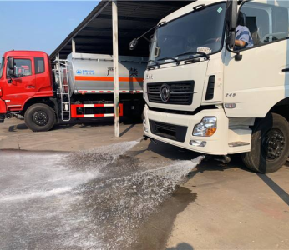
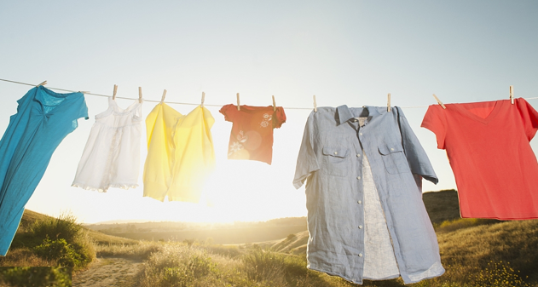
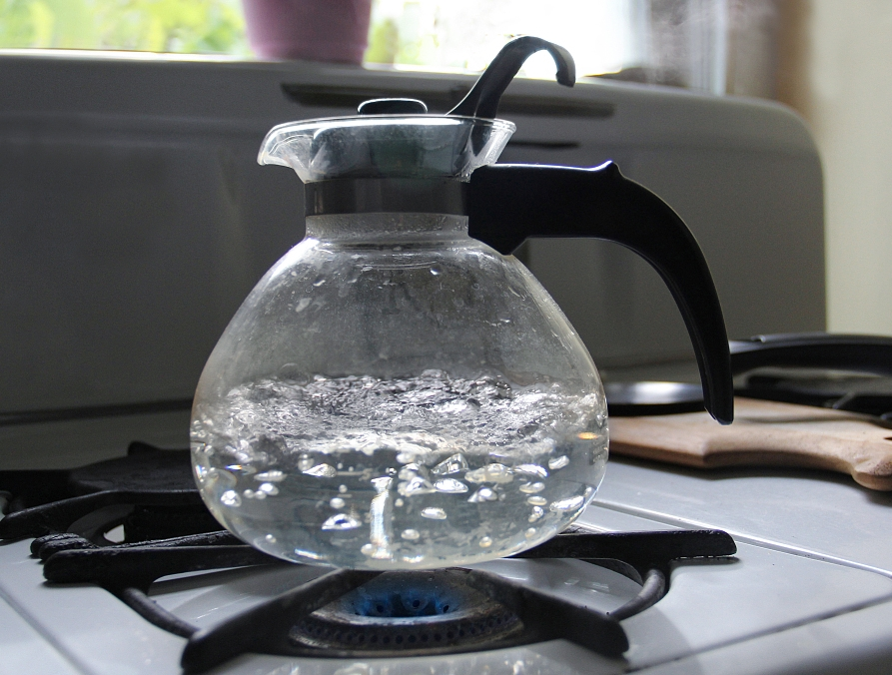
水去了哪里？
洒水车洒水
晾晒湿衣服
烧开的水

Slide 4
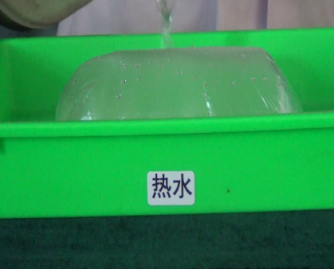
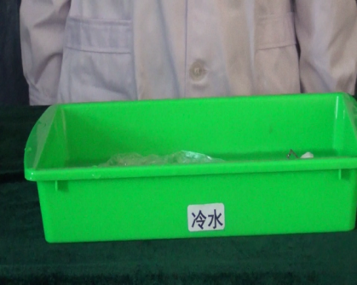
实验一 观察塑料袋的变化
在气球或塑料袋中滴入酒精，挤出空气后扎紧口。放入热水中。请观察现象。
气态酒精
汽化
液化
液态酒精
塑料袋鼓起
塑料袋瘪了

Slide 5
一、汽化和液化
1、汽化：物质由液态变为气态的过程叫汽化
汽化的两种方式：蒸发和沸腾
蒸发
蒸发
沸腾

Slide 6

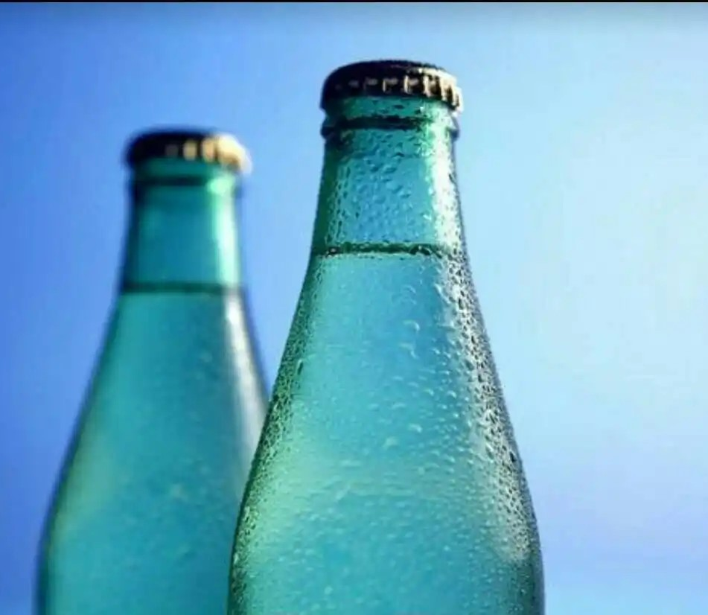
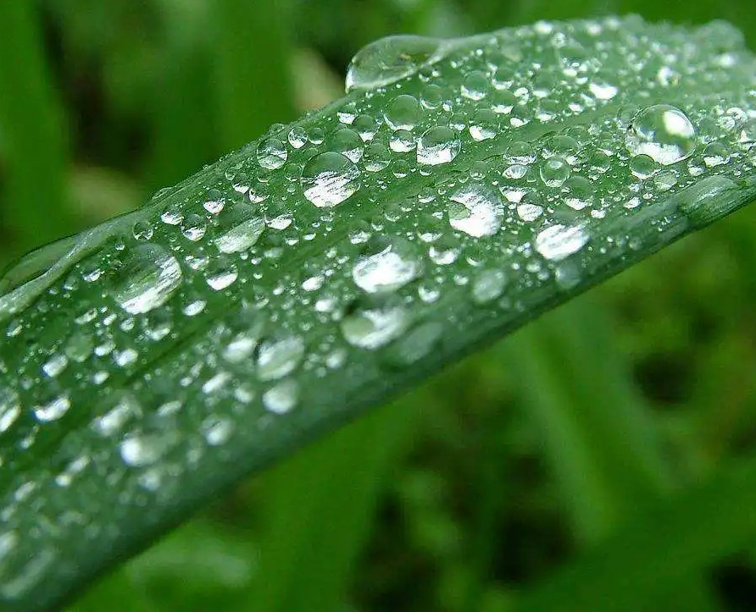
一、汽化和液化
2、液化：物质由气态变为液态的过程叫液化

Slide 7
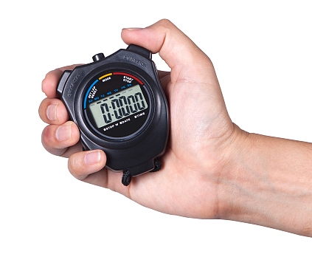
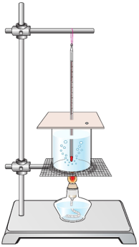
实验：探究水沸腾前后温度变化特点
温度计
（1）实验目的：
①观察水沸腾前后水中气泡的变化情况
②观察水沸腾前后的温度变化特点
带孔纸盖
盛水烧杯
石棉网
酒精灯

Slide 8
（2）器材的作用：
孔：使内外大气压相同
温度计
纸盖：防止热量损失
带孔纸盖
要缩短从加热到沸腾的时间应采取
什么措施？
盛水烧杯
石棉网
(1)减少水的质量
酒精灯
(2)提高水的初温
实验器材应按照自下而上的顺序安装。

Slide 9
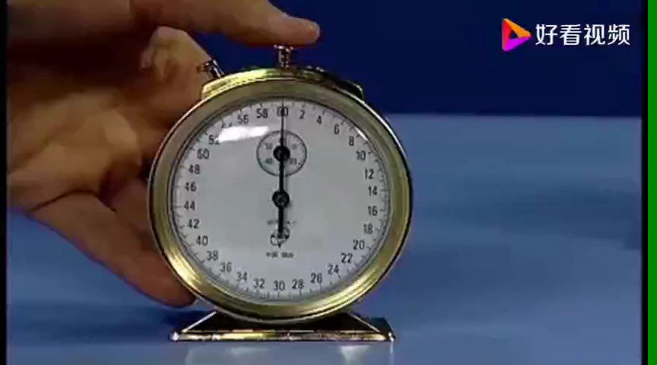

Slide 10
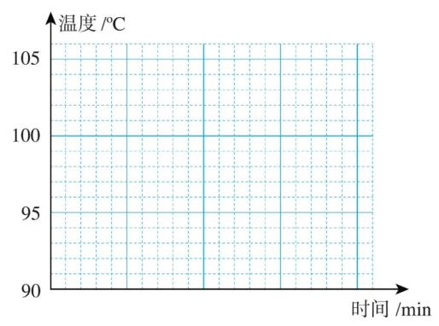
实验：探究水沸腾前后温度变化特点
时间/min | 0 | 0.5 | 1 | 1.5 | 2 | 2.5 | 3 | 3.5 | 4 | 4.5 | …
温度/℃ | 90 | 92 | 94 | 96 | 98 | 100 | 100 | 100 | 100 | 100 | 100
（3）温度变化规律：
沸腾过程
沸点
AB段（沸腾前）：
水吸热，温度不断升高。
B
C
BC段（沸腾时）：
水吸热，温度保持不变。
A
0.5 1 1.5 2 2.5 3 3.5 4 4.5

Slide 11
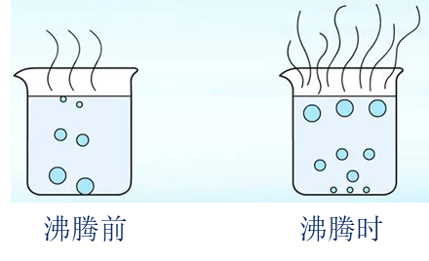
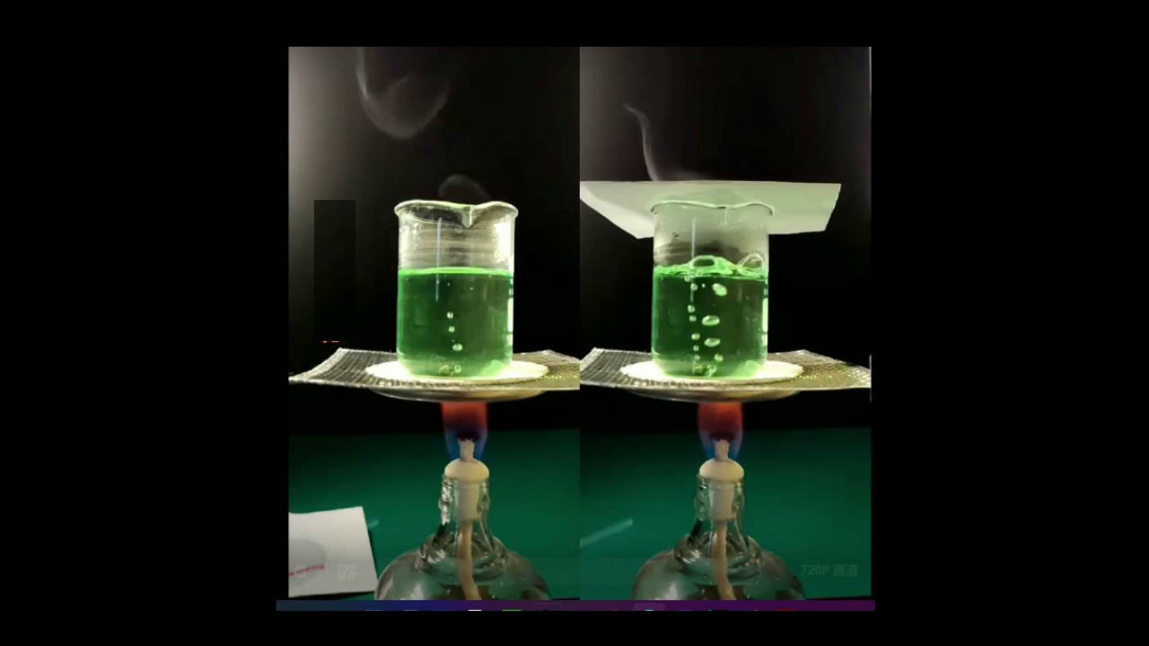
时间/min | 0 | 0.5 | 1 | 1.5 | 2 | 2.5 | 3 | 3.5 | 4 | 4.5 | …
温度/℃ | 90 | 92 | 94 | 96 | 98 | 100 | 100 | 100 | 100 | 100
水中气泡变化现象 | 沸腾前：
 | 沸腾时：
气泡由大到小
气泡由小变大至表面破裂，释放内部水蒸气

Slide 12
实验：探究水沸腾前后温度变化特点
（5）小组分析
◆沸腾后的水停止吸热（移走酒精灯）后还会沸腾吗？
沸腾后的水停止吸热后不会沸腾了，
因为水沸腾需要达到沸点且不断吸热。
◆刚停止加热（移走酒精灯）时水还会继续沸腾一小段的原因：间：
石棉网有余温，且温度高于水的沸点，水能继续吸热。

Slide 13
沸腾
（1）在液体内部和表面同时发生的剧烈的汽化现象。
（2）液体沸腾时的温度叫沸点。
（3）沸腾特点：持续吸热，温度不变
（4）沸腾条件：温度达到沸点，持续吸热

Slide 14
几种液体的沸点（标准大气压）
液体 | 沸点/℃ | 液体 | 沸点/℃ | 液体 | 沸点/℃
液态铁 | 2750 | 甲苯 | 111 | 液态氧 | －183
液态铅 | 1740 | 水 | 100 | 液态氮 | －196
水银 | 357 | 酒精 | 78 | 液态氢 | －253
亚麻仁油 | 287 | 液态氨 | －33.4 | 液态氦 | －268.9
能否用酒精温度计测沸水的温度？为什么？
不能。因为在1标准大气压下水的沸点100℃，酒精的沸点是78℃。如果用酒精温度计测量沸水的温度，酒精会汽化，所以不能。

Slide 15
水的沸点与气压的关系
气压/标准大气压 | 0.5 | 1.0 | 2.0 | 5.0 | 10
沸点/℃ | 81 | 100 | 121 | 152 | 179
液体沸点与气压的关系
液面上方气压越高，沸点越高；
气压越低，沸点越低。

Slide 16
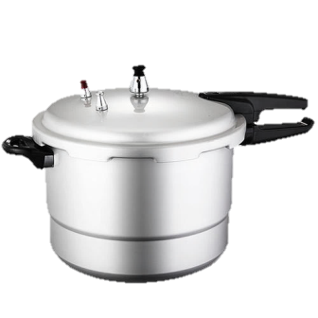
高压锅
高压锅：增大水面上方气压，提高水沸点，以达到将食物很快煮熟、煮烂的目的。

Slide 17
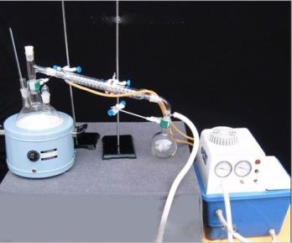
减压蒸馏
减压蒸馏（真空蒸馏）技术：
分离和提纯物质的一种重要方法，尤其适用于常压下未达到沸点就已受热分解或发生其他反应的物质。

Slide 18
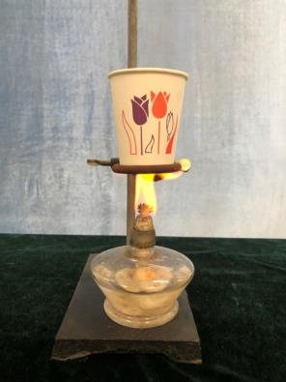
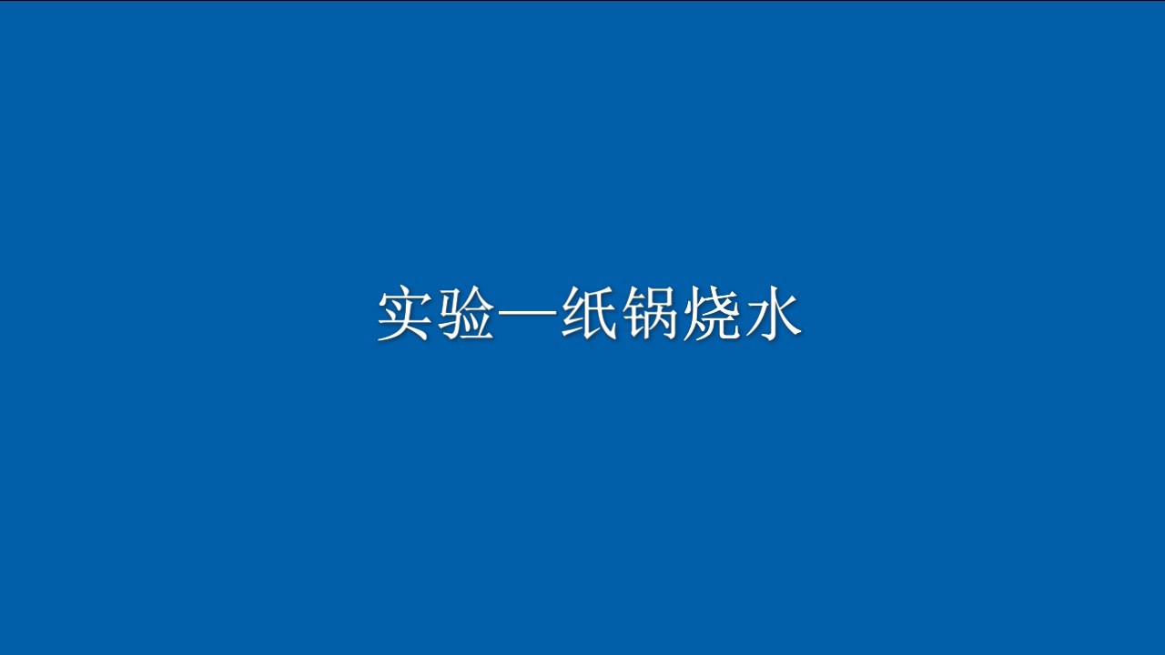
实验：纸杯烧水
纸杯为什么不会燃烧？
水沸腾时，持续吸热温度不变，达不到纸的着火点。

Slide 19
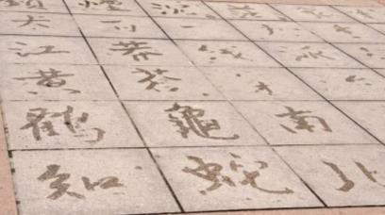
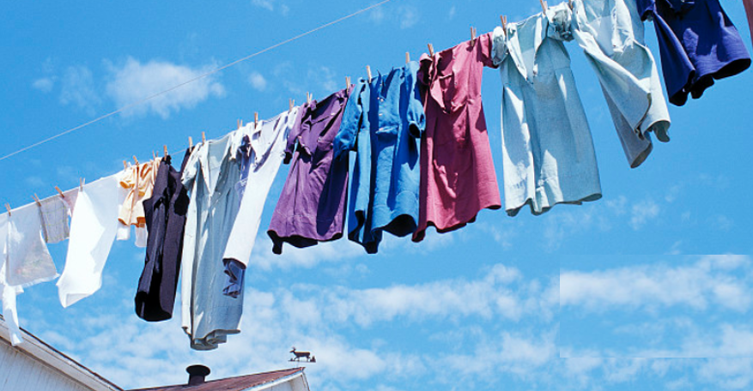
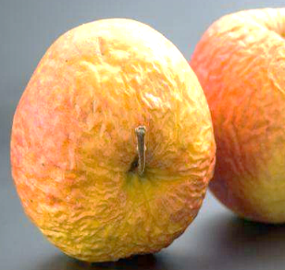
汽化的两种方式：蒸发和沸腾
蒸发
蒸发
蒸发
沸腾
蒸发：
蒸发是在任何温度下都能发生，只发生在液体表面的汽化现象。

Slide 20
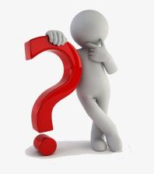
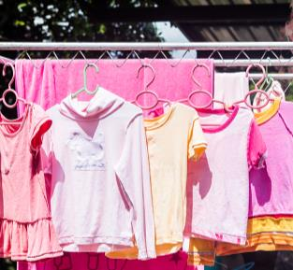
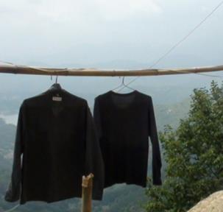
影响蒸发快慢的因素
阳光下温度高
湿衣服能够变干
阴凉处温度低
湿衣服也会变干

Slide 21
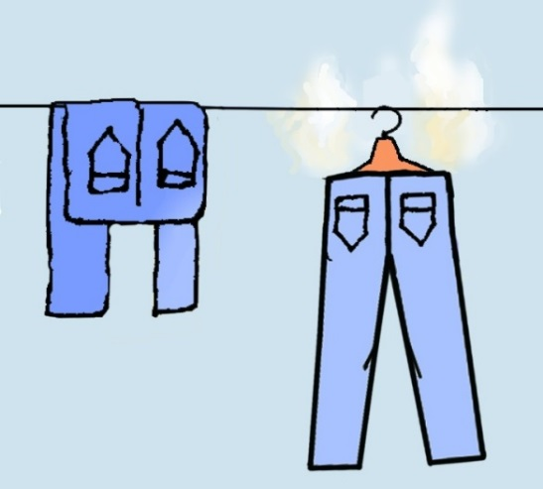
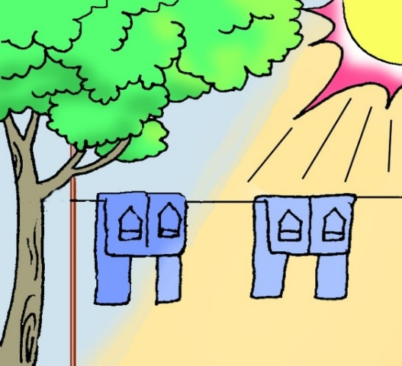
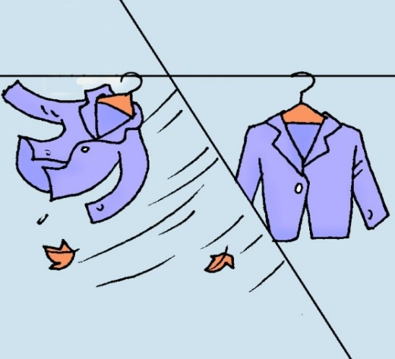
影响蒸发快慢的因素
（控制变量法）
（1）液体温度
（2）液体表面积
（3）液体表面附近空气流速

Slide 22
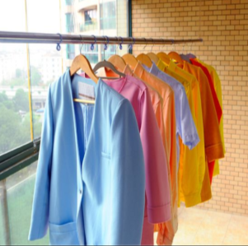
生活实例
晾晒衣服:
1.将衣服晾晒在阳光下
2.将衣服展开晾晒
3.将衣服在通风处晾晒

Slide 23
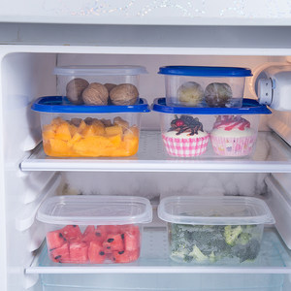
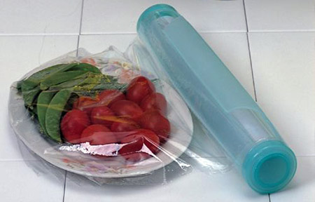
生活实例
食物保鲜:
1.将食物放入冰箱
2.将食物放入保鲜盒或包上保鲜膜。

Slide 24
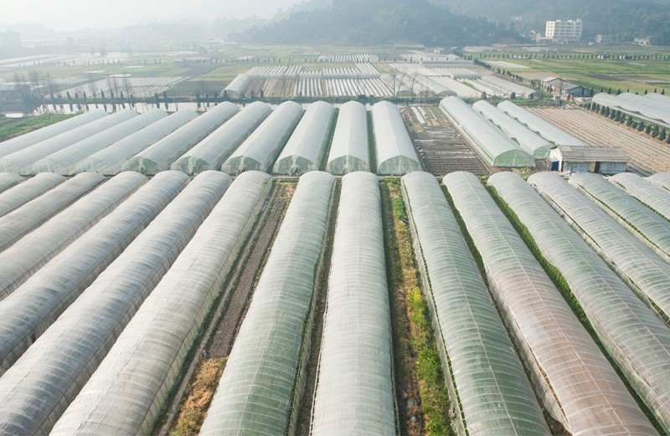
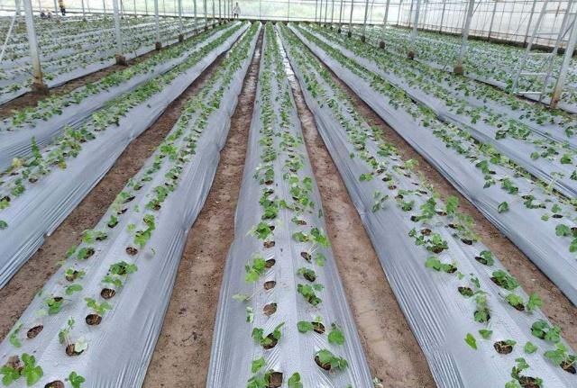
生活实例
蔬菜大棚
地膜覆盖

Slide 25
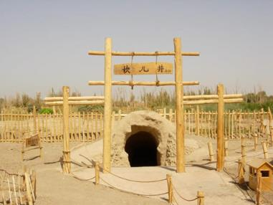
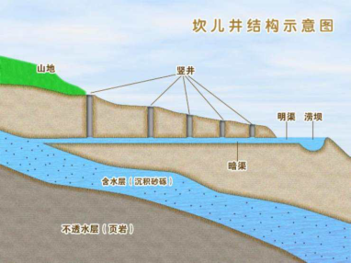
生活实例

Slide 26
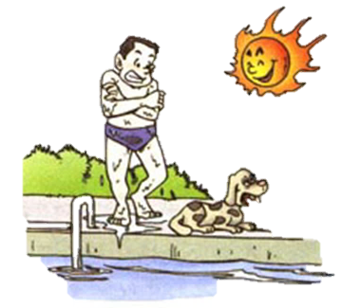
游泳后人刚从水中出来为什么会觉得比较冷？
皮肤上的水蒸发吸热，
带走热量，人感觉冷

Slide 27
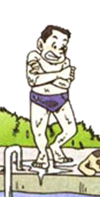
想想做做：
①请同学们把酒精擦在手背上，说出你的感觉，并做简单的解释。
液体蒸发时吸热，蒸发有致冷的作用。
皮肤上的水蒸发吸热，
带走热量，人感觉冷

Slide 28
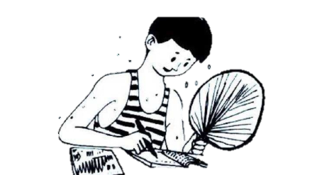
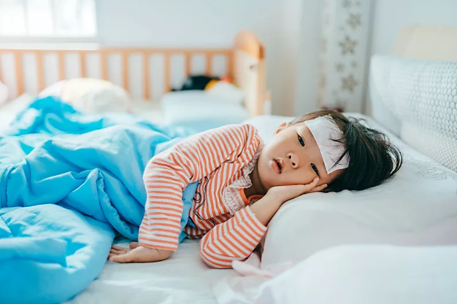
蒸发吸热致冷应用
夏天人们会出汗，扇扇子会觉得凉快。
为高烧病人擦拭酒精降温

Slide 29
蒸发和沸腾的异同点
名称 |  | 蒸发 | 沸腾
相同点
不同点 | 温度条件
 | 发生部位
 | 剧烈程度
影响因素
都是汽化现象，都需要吸热
任何温度
一定温度（沸点）
只在液体表面
同时在液体表面和内部
平缓
剧烈
液体温度、
液体表面积、
液体表面上方空气流动速度
沸点与气压有关
气压越高沸点越高

Slide 30
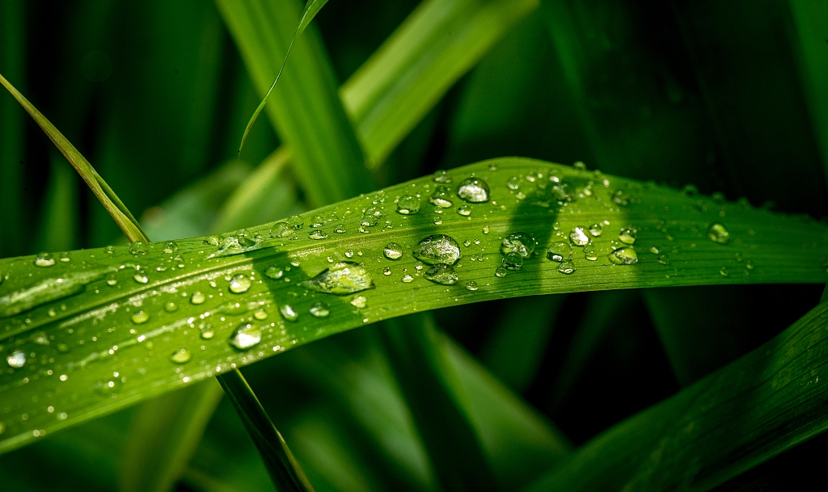
秋天的早上，会发现花草上有晶莹的露珠，它是怎样形成的呢？
你能用所学的物理知识来解释吗？
傍晚或夜间，地面附近或地物的温度降低，空气中的水蒸气遇冷液化成小水珠，依附在草木上，就形成了露，依附在浮尘上，就形成了雾。
液化：物质由气态变为液态的过程叫液化

Slide 31
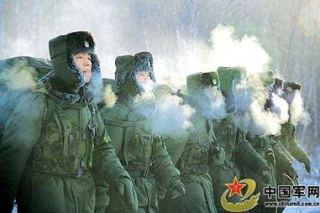
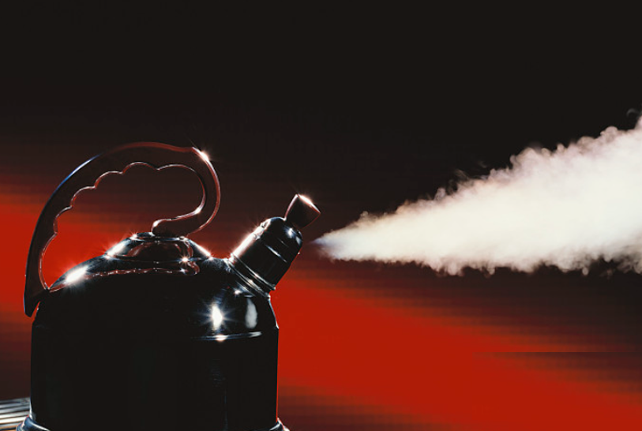
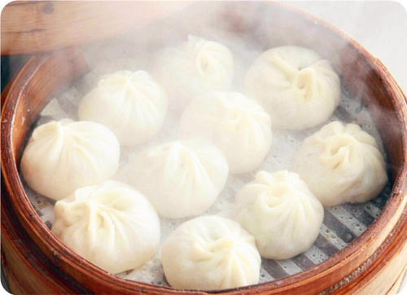
液化现象
战士们呼出“白气”
烧水时壶口冒出“白气”
冬天热包子冒着“白气”
注意：
水蒸气是气态，人眼看不到，
看到的“白气”是水蒸气遇冷液化形成的小水珠。

Slide 32
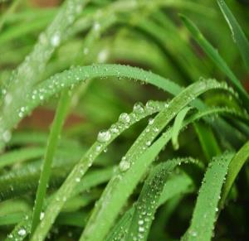
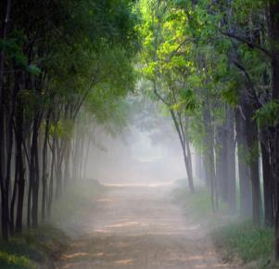
液化现象
草叶上的露水
雾
晨雾
雾、露都是指空气中的水蒸气遇冷液化形成的小水珠

Slide 33
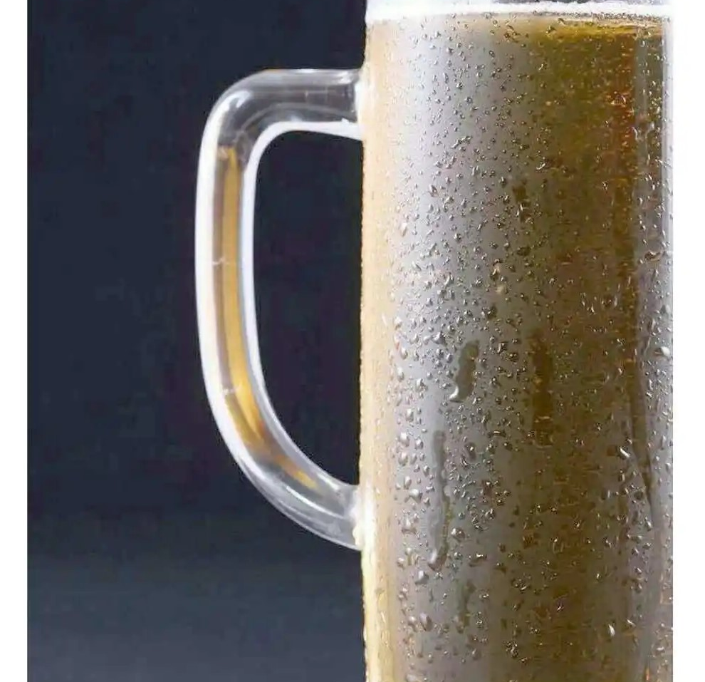
液化现象
瓶子“出汗”
“出汗”是指空气中的水蒸气遇冷液化形成的小水珠

Slide 34
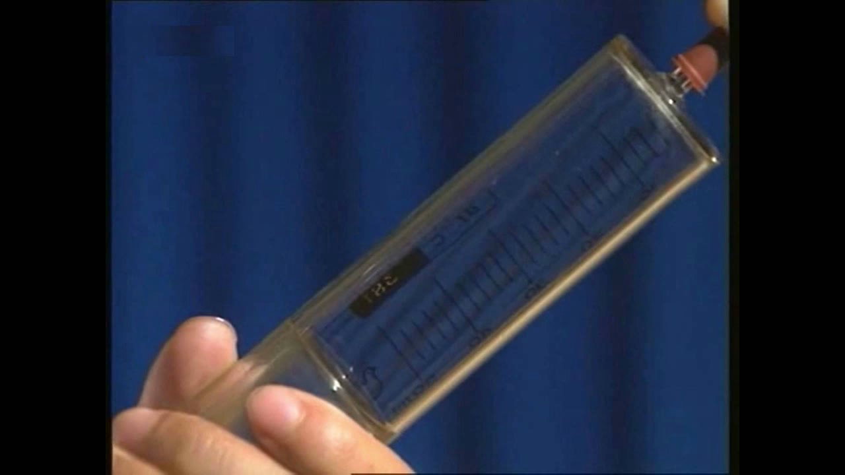
气体液化两种方法
方法一：
降低温度
方法二：
压缩体积

Slide 35
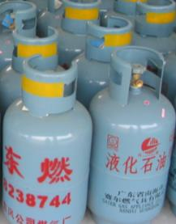
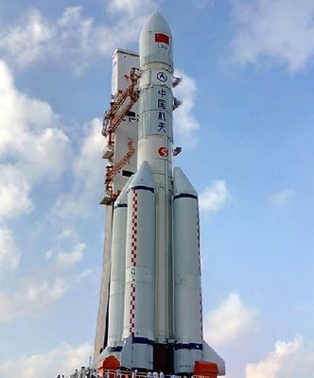
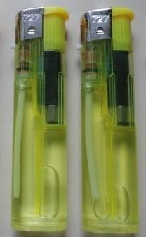
压缩体积使气体液化的应用
液化石油气
火箭中的燃料和助燃剂（氧气和氢气液化储存）
一次性打火机

Slide 36
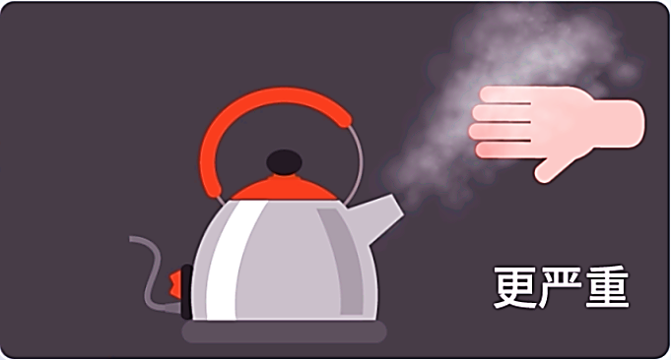
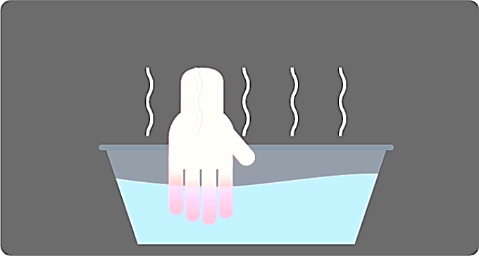
汽化吸热
液态
气态
液化放热
被100℃ 的水蒸气烫伤比100℃的开水烫伤哪个更严重？
100℃ 的水蒸气
100℃的开水
液化
100℃ 的水蒸气
100℃的开水
水蒸气烫伤严重，水蒸气液化放热。
放出热量

Slide 37
课堂小结
熔化吸热
汽化吸热
物态变化
固态
液态
气态
凝固放热
液化放热

Slide 38
课堂小结
液 态
沸腾
降低温度
两种方法
汽化
吸热
放热
液化
两种方法
蒸发
压缩体积
气 态

Slide 39
巩固练习
1、下列关于蒸发和沸腾的说法正确的是（ ）
A．蒸发和沸腾是汽化的两种方式
B．沸腾需要吸热，而蒸发不需要吸热
C．蒸发和沸腾都只能在一定温度下发生
D．蒸发和沸腾都只能在液体表面发生
A

Slide 40
巩固练习
2、下列物态变化中， 属于液化现象的是（ ）
C
春天，冰雪融化
B. 夏天，湿衣服晾干
C. 秋天，草沾晨露
D. 冬天，湖水成冰

Slide 41
巩固练习
3、水烧开时，壶嘴冒出许多“白气”，这些“白气”是（ ）
A.水蒸气 B.小水珠
C.热空气 D.白烟
B

Slide 42

巩固练习
4、寒冷的冬天,小明戴着眼镜走进教室,眼镜片模糊了,这是由于温暖的 (填“水蒸气”或“空气”)遇到冷的眼镜片发生了 (填物态变化名称)现象.
水蒸气
液化

Slide 43
巩固练习
D
5、下列现象中不属于液化现象的是（ ）
A.夏天自来水管出“汗”
B.冬天，人口中呼出“白气”
C.夏天，从冰柜中拿出的冰棒周围冒出“白气”
D.放在敞口瓶中的酒精逐渐减少

Slide 44
巩固练习
D
6、下列四个实例中，能够使蒸发加快的是（ ）
A．将水果放在低温冷藏柜中
B．将新鲜的蔬菜封装在保鲜袋中
C．给播种后的农田覆盖地膜
D．将新采摘的辣椒摊开晾晒在阳光下

Slide 45


巩固练习
7、如图所示，用水壶烧水，水烧开后能看到壶嘴周围有“白气”产生，其中a、b两位置有一处“白气”较浓。以下关于“白气”的描述正确的是（ ）
C
A．它是水蒸气，a处较浓 B．它是水蒸气，b处较浓
C．它是小水滴，a处较浓 D．它是小水滴，b处较浓

Slide 46
巩固练习
8、2015年10月5日，屠呦呦因为发现青蒿素成为首位获自然科学类诺贝尔奖的中国人。青蒿素受热易失去活性，为了从溶液中提取青蒿素，她创造性地选用乙醚（沸点34.6℃ ）代替水或酒精，这是利用乙醚具有（ ）
A．较小的密度 B．较小的比热容
C．较低的熔点 D．较低的沸点
D

Slide 47

巩固练习
9、生活中常把碗放在锅里的水中蒸食物。如图所示，当锅里的水沸腾以后，碗中的水 （ ）
A．同时沸腾
B．稍后也沸腾了
C．温度达到沸点，不会沸腾
D．温度低于沸点，不会沸腾
C

Slide 48

巩固练习
10、在大热天，狗常会伸出长长的舌头。你知道这是为什么吗？
这是因为狗靠伸出湿湿的舌头，加快液体表面上方空气流动速度，从而加快舌头上的唾液蒸发，利用蒸发吸热来降温。
11、仙人掌的叶子尖尖的。你知道这是为什么吗？
这是通过减小液体表面积，从而减慢水分的蒸发。

Slide 49


巩固练习
(1)组装器材过程中，安装温度计时玻璃泡接触到烧杯底部，此时应适当将 A处向上 (选填“A处向上”或“B处向下”)进行调整。 (2)实验前，向烧杯中倒入热水而不是冷水，这样做是为了 减少加热至沸腾的时间 。 (3)图乙、丙是小明在实验中观察到的两种不同的实验现象，其中图 乙 是水沸腾时的情况。

Slide 50
98
小于
（3）此时水的沸点是______℃，说明当时的气压________(填“大于”“小于”或“等于”)1个标准大气压.
(4)根据实验数据绘制出温度随时间变化的关系如图丁所示。分析该图象除可知水的沸点外，还可知水沸腾时的特点是 继续吸热，温度保持不变 。 (5)液体沸腾后，小明熄灭酒精灯，发现烧杯中的水还能继续沸腾一会，原因是 石棉网有余温，温度高于水的沸点，水可以继续吸热 。

